Slide 1
ÇOCUK KİTAPLARININ
DIŞ YAPI ÖZELLİKLERİ
Prof. Dr. Aynur BÜTÜN AYHAN

Slide 2
Çocuk kitaplarının dış yapı özellikleri
Çocuklar için hazırlanan ya da seçilen eserlerin dış yapı özelliklerinin belirlenmesinde göz önünde bulundurulması gereken noktalar; boyutlar, kapak-cilt, kağıt, sayfa düzeni, ve resimler olarak belirlenmiştir.

Slide 3
Dış yapı
Boyut
Kapak-cilt
Kağıt
Sayfa düzeni
Resim
Harf,punto,
Yazım kuralları

Slide 4
Boyutlar
Kitabın boyutu; elde tutmaya elverişli ve çocuğun ilgisini çekebilecek nitelikte olmalıdır. Çocuklara kitap okuturken/okurken hep aynı boyuttaki kitapları seçmemek gerekir. Çünkü çocuk monotonluğu sevmez, sıkıcı bulur. Bu nedenle çocuklara zaman içinde değişik boyutta kitaplar da okutulmalıdır. Kitapların hacim ve ağırlık bakımından kolayca taşınmaya ve kullanmaya elverişli biçimde olması gerekir. Çocuk kitaplarının 16x23 cm. boyutlarında olanları, en uygun ölçüler kabul edilmektedir.

Slide 5
Boyutlar
Kitabın büyüklüğü sırt boyu ölçülerek belirlenebilir; 12-15 cm’lik kitaplar küçük, 16-22 cm’lik kitaplar orta, 22 cm’den uzun kitaplar büyük boy olarak gruplanabilir.
Çocukların sürekli olarak aynı boyutlarda hazırlanmış kitapları okumaktan hoşlanmadıkları ifade edilmektedir.

Slide 6
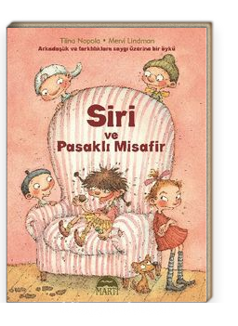
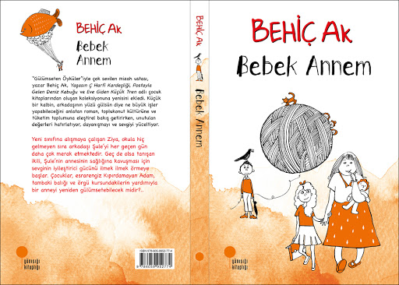
Kapak-Cilt
Çocuklar için hazırlanan eserlerde kitabın kapağı, çocukların kitaba ilgilerini çeken ilk görsel ögedir. Çocuğun kitaba yönelmesi, onu incelemesi ve okuması için “davetiyesi”, “albenisi” olduğundan kapağın tasarımı içeriği kadar önemlidir. Çocukları kitaba çeken ilk özellik, kapağın rengi, kapakta yer alan resim ve yazılardır. Kitabın kapak tasarımında kullanılan resimler, kitapta işlenen konu, olay, ana düşünce ile ilgili çocuğa ipuçları vermeli, bunlarla ilgili çocukta ilgi, heyecan uyandırmalı, okuma sürecinde onun ön bilgilerini harekete geçirmelidir.

Slide 7
Kağıt Cinsi
Çocuk kitaplarında kullanılan kağıdın mat, yani parlak olmayan cinsten bir kağıt olması, bunun yanında dayanıklı ve kaliteli (en az ikinci hamur) olması gerekmektedir. Kitap üçüncü hamura basılmış olmamalıdır. Bu kâğıtlar hem çabuk yırtılmakta hem de basılan resimler silik görülmekte, yazılar iyi okunamamaktadır. Kâğıdın ikinci hamur ya da daha az parlak birinci hamur kâğıtların yeğlenmesi gerekir. Özellikle resimli kitaplarda resimlerin net, güzel çıkması için ağır gramajlı ve birinci hamur olması gerekir.

Slide 8
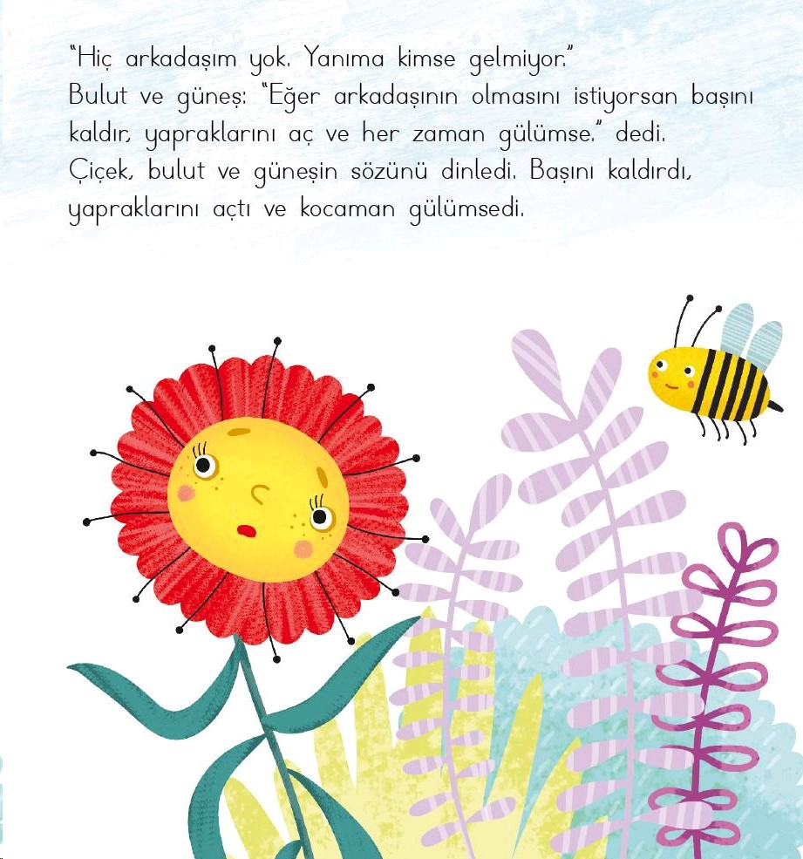
Sayfa Düzenlemesi (Mizanpaj)
Sayfa düzenlemesi kitabın çekiciliğini önemli ölçüde etkileyen bir öğedir.
Sayfa düzenlemesi denince kapaktan sonra gelen boş sayfa, takma veya sahte sayfa olarak da adlandırılan (yarım) başlık sayfası, telif sayfası gibi özel ve genel amaçlı kullanım için ayrılmış sayfalar da akla gelmelidir.
Çocuk kitaplarında sayfa düzenini sağlayan bileşenler; resim-metin uyumu, sayfa kenarlarındaki boşluklar ve bunların sayfadaki diğer öğelerle birlikte yarattığı oransal uyum olarak tanımlanmaktadır.

Slide 9
Harfler, Punto ve Yazım - Noktalama İşaretleri
Resimli çocuk kitaplarında metnin düzenlenmesi büyük önem taşımaktadır. Okumayı zorlaştırıcı etkenlerin ortadan kaldırılması gerekmektedir. Metin ile resimlerin birbirinden ayrılması okumayı kolaylaştıracağından daha uygun kabul edilmekte, harf karakterlerinin ve boyutunun yaş düzeylerine göre ayarlanmasının eserin biçimsel uygunluğu açısından önemli olduğu düşünülmektedir.

Slide 10
Harfler, Punto ve Yazım - Noktalama İşaretleri
Harf karakterleri temelde iki tip olarak tarif etmektedir. Metin tipi harf kitabın öyküsünde kullanılan harf karakteridir. Genelde daha basit bir karakterde yazılır ve okuyucunun gözünü yormayan, okunması kolay olan şekilleri içerir. Sunuş tipi harf ise kapakta veya iç kapakta kullanılan başlıklarda ve bölüm başlıklarında kullanılan tiptir. Okuyucunun ilgisini çekmek için çok değişik şekillere sahiptir. Sunuş tipi seçilirken, kitabın vermek istediği mesajı zenginleştirecek bir tip aranmalıdır.

Slide 11
Harfler, Punto ve Yazım - Noktalama İşaretleri
Çocuk kitaplarında kullanılan harflerin büyüklükleri çocukların gelişim dönemine göre farklıdır. Harf büyüklükleri 12-36 punto arasında değişebilir.
Milli Eğitim Bakanlığı Talim Terbiye Kurulu Başkanlığının ders kitapları ve diğer yayınlar için belirlediği harf büyüklükleri şöyledir:
6 yaş için 24 punto,
7-9 yaş için 16-18 punto,
12 yaş ve üstü için 11 punto’dur.
Metinde kullanılan harflerin boyunun özellikle birinci, ikinci, üçüncü sınıf öğrencileri için on iki puntodan küçük olmaması gerekmektedir. Dördüncü ve beşinci sınıf öğrencileri için hazırlanan kitaplarda ise on puntoluk harflerin kullanılabileceği ifade edilmektedir.
Çocuk kitaplarında harf büyüklüğü çocuğun başlangıçta rahat görebileceği otuz altı punto olmalı, giderek on dört puntoya düşürülmelidir.

Slide 12
Resimleme
Çocuklar için hazırlanan kitaplarda görsel öğeler bakımından belli özellikler olması gerekmektedir. Özellikle yapıtın yararlılığını ve kalıcılığını sürdürebilmesi açısından; metin ve resimleme arasındaki uyum son derece önemlidir.
Çocuk yayınlarında resimlerin sade, açık ve konuya uygun olmaları şartı aranır. Bu nedenle kitapların resimlenmesi uzman kişiler tarafından yapılmalıdır.

Slide 13
Resimleme
Resimler işlevleri bakımından üç türe ayrılabilir.
SÜSLEYİCİ RESİM
AÇIKLAYICI RESİM
METNİ TAMAMLAYICI RESİM

Slide 14
Kaynaklar
Karatay, H. (2011). Çocuk Edebiyatı Metinlerinde Bulunması Gereken Özellikler, Kuramdan Uygulamaya Çocuk Edebiyatı, (1. Baskı) Ankara: Grafiker Yayınları
Güleryüz, H. (2006). Yaratıcı çocuk edebiyatı. Ankara: Pegem A Yayıncılık.
Sever, S. (2013). Çocuk edebiyatı ve okuma kültürü. İzmir: Tudem.
Ungan, S., Arıcı, A. F. ve Şimşek, T. (2014). Çocuklara edebiyatının kaynakları. İçinde T. Şimşek (Editör). Kuramdan uygulamaya çocuk edebiyatı el kitabı. 3. Baskı (163-216). Ankara: Grafiker Yayınları.
Oğuzkan, A. F. (2000). Çocuk edebiyatı. Ankara: Anı Yayıncılık.
Neydim, N. (2003). Çocuk edebiyatı. İstanbul: Bu Yayınevi.
Yılmazer, Y. ve Bütün Ayhan, A. (2016). Çocuk edebiyatı ve çocuğun gelişimindeki rolü. S. Erdoğan ve M. Ören (Editör). Çocuk Edebiyatı ve Medya içinde (ss.2-26). Anadolu Üniversitesi Yayınları : Eskişehir.
Bayraktar, A. (2016). Çocuk Edebiyatı ve Gelişimsel Uygunluk III-Ilkokul Dönemi. S. Erdoğan ve M. Ören (Editör). Çocuk Edebiyatı ve Medya içinde (ss.72-97). Anadolu Üniversitesi Yayınları : Eskişehir.
Sever, S. (2007), Çocuk ve Edebiyat (3. Baskı) Ankara: Kök Yayıncılık
Karadeniz, E. (2019). Behiç Ak’ın Çocuk Hikâyelerinin Çocuk Edebiyatının Temel Öğeleri Açısından İncelenmesi . Yayımlanmamı Yüksek Lisans Tezi. Sakarya Üniversitesi, Sakarya.
Gönen, M., Uludağ, G., Tanrıbuyurdu, E. F., & Tüfekçi, E. (2014). 0-3 yaş çocuklarına yönelik resimli çocuk kitaplarının özelliklerinin incelenmesi. Hacettepe Üniversitesi Eğitim Fakültesi Dergisi, 29(29-1).
Gönen, M. (1989). Beş ve altı yaş çocuklarının resimli çocuk kitaplarındaki değişik resimleme tarzlarına tepkileri. Türk Kütüphaneciliği, 3 (1), 32-35.

